Slide 1
Право на благоприятную окружающую среду.

Slide 2
Понятие экология включает:
комплексная наука о взаимоотношениях растительных и животных организмов и образованных ими сообществ между собой и с окружающей средой, а также о среде их обитания;
комплекс научно-практических мер по охране растительного и животного мира;
всестороннее изучение воздействия человеческой деятельности на окружающую природу, взаимоотношение природы и общества;
комплекс научно-практических мер по защите окружающей человека среды, природоохранная деятельность человека.

Slide 3
Самыми грязными городами мира считаются
1. Линьфэнь, Китай - загрязнение воздуха
2. Бхопал, Индия - промышленные химикаты
3. Провинция Центральный Калимантан, Индонезия – ртуть
4. Касарагод, Индия – пестициды
5. Дзержинск, Россия - химикаты, промышленные отходы
6. Сумгаит, Азербайджан – органические химикаты
7. Тяньин, Китай – свинец
8. Сукинда, Индия – шестивалентный хром
9. Чернобыль, Украина – радиация
10. Арктическая Канада – стойкие органические загрязнители.

Slide 4
По государственной статистике Федеральной службы (Росстат) 1 июля 2013 года был составлен рейтинг самых экологически грязных городов России по общему объёму выбросов.

Slide 5
10 самых загрязненных городов России:
1. Норильск
2. Москва
3. Санкт-Петербург
4. Череповец
5. Асбест
6. Липецк
7. Новокузнецк
8. Омск
9. Ангарск
10. Магнитогорск.

Slide 6
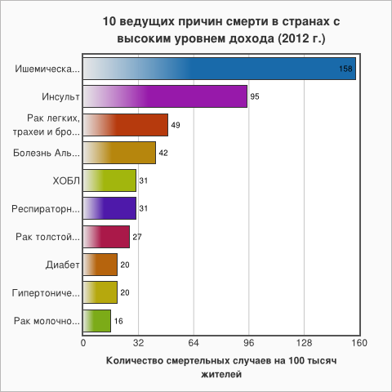

Slide 7
Основные причины смертности населения РФ в трудоспособном возрасте (на 100 тыс. лиц трудоспособного возраста)
Структура причин | 2000 г. | 2001 г. | 2002 г. | 2003 г. | 2004 г. | 2005 г. | 2006 г.
Все причины | 729,1 | 745,4 | 775,6 | 810,6 | 807,1 | 826,5 | 746,1
болезни системы кровообращения | 206,2 | 212,6 | 229,6 | 248,7 | 251,6 | 263,5 | 235,8
Внешние причины | 275,7 | 281,5 | 285,4 | 283,9 | 277,0 | 269,2 | 240,0
Новообразования | 88,1 | 86,1 | 85,0 | 86,5 | 87,4 | 87,9 | 87,3

Slide 8
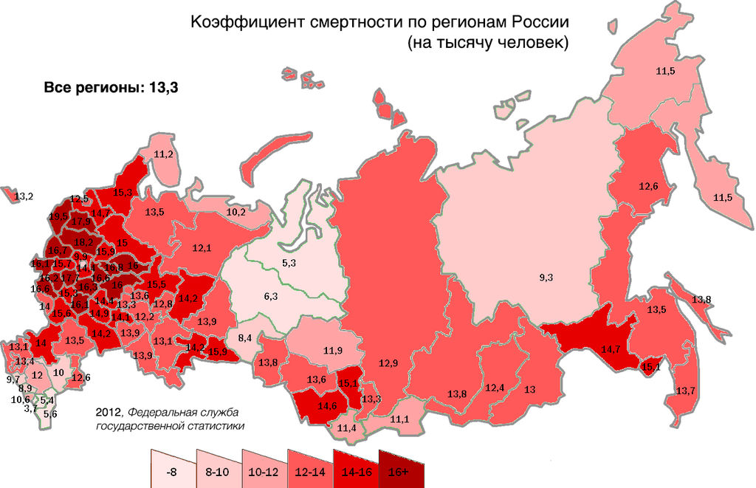

Slide 9
Самые экологически чистые крупные города России (с
населением от 250 тыс. до 1 млн. чел.)
1 место - Таганрог (Ростовская область).
2 место - Сочи (Краснодарский край)
3 место - Грозный (Чечня).
4 место - Кострома (Костромская область)
5 место - Владикавказ (Северная Осетия — Алания).
6 место - Петрозаводск (Карелия)
7 место - Саранск (Мордовия).
8 место - Тамбов
9 место - Йошкар-Ола (Марий Эл)
10 место - Вологда
11 место – Ставрополь
12 место - Калуга

Slide 10
Отрасли права
Гражданское право
Административное право
Уголовное право
Трудовое право
Семейное право
Процессуальное право

Slide 12
Экологическое право - комплексная отрасль российского права, представляющая собой совокупность юридических норм, регулирующих отношения в области охраны и рационального использования природных ресурсов.

Slide 13
Основные источники экологического права
Конституция РФ
Кодекс РФ об административных правонарушениях,
Водный кодекс РФ,
Земельный кодекс РФ,
Лесной кодекс РФ,
Законы РФ «О животном мире», «О континентальном шельфе Российской Федерации», «О мелиорации земель», «О недрах Российской Федерации», «Об использовании атомной энергии», «Об охране окружающей природной среды», «О плате за землю», «О плате за пользование водными объектами»

Slide 14
Экологические права человека
1
право на здоровую окружающую среду
2
Право на возмещение ущерба, причиненного экологическим правонарушением здоровью и имуществу человека
3
Право на получение достоверной информации о состоянии окружающей природной среды.

Slide 15
Экологические преступления
Экологические преступления – преступления, посягающие, на здоровую окружающую среду и ее отдельные элементы.

Slide 16
К ним относятся:
- - нарушение правил охраны окружающей среды при производстве работ,
- нарушение правил обращения экологически опасных веществ и отходов,
- нарушение правил безопасности при обращении с микробиологическими либо другими биологическими агентами или токсинами,
- нарушение ветеринарных правил и правил, установленных для борьбы с болезнями и вредителями растений,
- загрязнение вод,
- загрязнение атмосферы,

Slide 17
- загрязнение морской среды,
- нарушение законодательства РФ о континентальном шельфе,
- порча земли,
- нарушение правил охраны и использования недр,
- незаконная добыча водных животных и растений,
- нарушение правил охраны рыбных запасов,
- незаконная охота,
- уничтожение критических местообитаний для организмов, занесенных в Красную книгу РФ,
- незаконная порубка деревьев и кустарников,
- уничтожение или повреждение лесов,
- нарушение режима особо охраняемых природных территорий и природных объектов

Slide 18
Средства и способы улучшения и стабилизации ситуации в экологической сфере:
Совершенствование законодательной природоохранной базы.
Сохранение национальных природных богатств страны
Обеспечение экологической безопасности
Борьба с радиоактивными и химическими загрязнениями на территории России и в омывающих ее водах.

Slide 19
В настоящее время на территории
России находится 43
национальных парка,
суммарная
площадь территории которых
составляет более 110000 км².

Slide 20
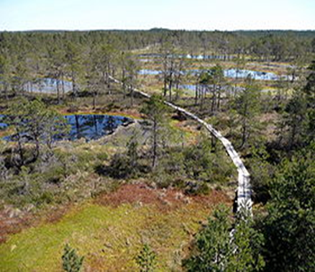
Первый национальный парк в СССР — Лахемаа —
был основан в 1971 году в Эстонской ССР

Slide 21
Нижняя Кама (национальный парк)
Национальный парк расположен на северо-востоке Республики Татарстан в пределах Восточного Предкамья и Восточного Закамья, в долине реки Кама и её притоков Тоймы, Криуша, Танайка, Шильнинка. Административно территория парка расположена в пределах двух административных районов — Елабужского и Тукаевского. Площадь национального парка — 26601 га.

Slide 24
По состоянию на апрель 2014 года на территории России находится 103 заповедника.

Slide 25
Первый заповедник на территории России — Баргузинский заповедник — был основан 11 января 1917 года на территории Бурятии. В дальнейшем список охраняемых территорий расширился. Старейшими заповедниками, помимо Баргузинского, являются Астраханский (1919), Ильменский (1920) и Кавказский (1924). Последними были внесены в список заповедники «Эрзи» (2000), «Кологривский лес» (2006) и Утриш (2010). В соответствии с планом мероприятий по реализации «Концепции развития системы особо охраняемых природных территорий федерального значения на период до 2020 года» в 2012—2020 годах планируется создать 11 новых заповедников, из них 2 (Ингерманландский и Шайтан-Тау) в 2013 году^{[2]}.

Slide 27
Статья 58 Конституции РФ: «Каждый обязан сохранять природу и окружающую среду, бережно относиться к природным богатствам».

